Slide 1

Sistema de Facturación
ID: 822130
By: Jhoan David Gruezo Gutierrez

Slide 2
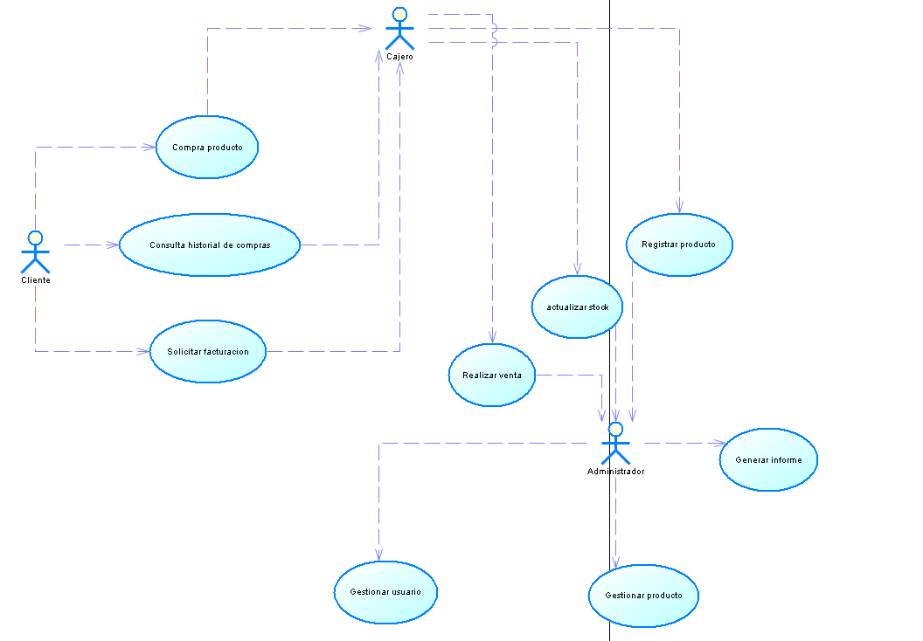

Slide 3
